Slide 1

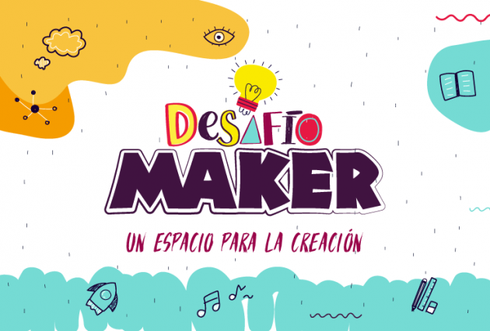

Experiencia Significativa
Jairo Andrés Cundar Checa
Institución Educativa Municipal Domingo Savio

Slide 2



Fundamentación | Articulación al PEI: La experiencia se fundamenta en un enfoque sociocrítico para promover la reflexión y construcción colectiva del conocimiento.
 | Base Pedagógica: Integra el constructivismo, la cultura maker, el aprendizaje basado en proyectos (ABP) y el desarrollo del pensamiento crítico.
 | Propósito: Fortalecer la lógica matemática y el pensamiento computacional mediante actividades lúdicas e incorporación digital.

Slide 3

Pertinencia | Problemática Local: Responde a la baja motivación, dificultades en el razonamiento lógico y el uso limitado de tecnología en el contexto rural.
 | Justificación: Busca transformar la enseñanza tradicional de las matemáticas para hacerla dinámica, significativa y contextualizada mediante el juego y material concreto.

Slide 4

Consistencia | Metodología: Articula el diagnóstico inicial, el diseño de actividades digitales, la ejecución en el aula y la medición de impacto.
 | Componente de Inclusión: Atiende a la diversidad académica y los diferentes ritmos de aprendizaje mediante tutorías entre pares y flexibilización curricular.

Slide 5

Madurez | Trayectoria: El proyecto se consolida como una práctica pedagógica innovadora para el año 2026, con procesos de evaluación continua.
 | Evolución: Ha pasado de identificar necesidades a implementar estrategias innovadoras y evaluar avances periódicos.

Slide 6

Empoderamiento | Actores Involucrados: Involucra a la comunidad educativa mediante el trabajo colaborativo y el apoyo familiar para superar limitaciones de recursos.
 | Rol Docente: Fomenta la auto capacitación docente y el liderazgo del "equipo docente maker".

Slide 7

Evaluación y seguimiento | Instrumentos: Utiliza rúbricas, encuestas, autoevaluación y análisis tanto cuantitativos como cualitativos.
 | Proceso: Realiza un seguimiento personalizado y una evaluación continua del proceso para fortalecer los aprendizajes.

Slide 8
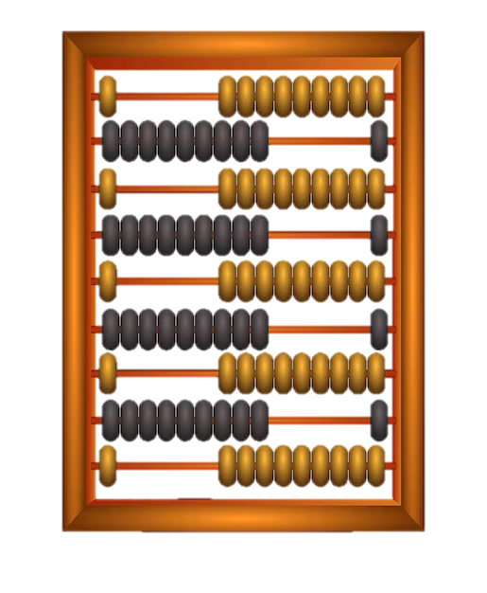
Resultados | Impacto Cognitivo: Mejora el desempeño académico y el desarrollo del pensamiento crítico.
 | Impacto Comportamental: Incremento en la motivación de los estudiantes y fortalecimiento del trabajo en equipo y el clima escolar.
 | Impacto Ambiental: Fomento de la conciencia ambiental a través de la reutilización de materiales en las actividades maker

Slide 9
Transferencia | Socialización: Se han diseñado mecanismos para la comunicación institucional y la participación en eventos externos.
 | Replicabilidad: La propuesta está organizada para ser vinculada por otros docentes y replicada en diferentes contextos.

Slide 10
Sostenibilidad | Institucionalización: Integración oficial al currículo con espacios semanales asignados.
 | Proyección: Difusión permanente y gestión institucional para asegurar los recursos y la continuidad del equipo maker.

Slide 11
Innovación | Gestión Pedagógica: Reorganiza la enseñanza de las matemáticas mediante la experimentación y el uso de herramientas digitales.
 | Aporte: Trasciende la enseñanza tradicional al crear un modelo inclusivo y tecnológico adaptado a la realidad rural.

